Slide 2
Informe epidemiológico de COVID-19 del Distrito Metropolitano de Quito (DMQ), Ecuador 2021 08 de abril de 2021

Slide 3
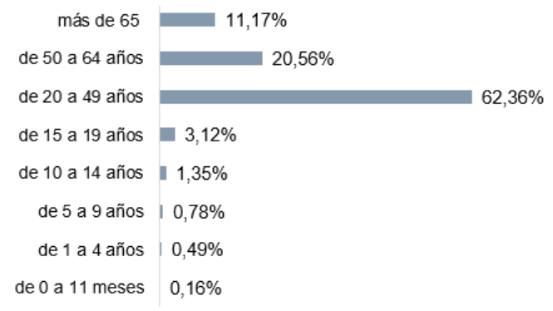
Resumen epidemiológico
109 716
al 08 de abril
49%
51%
2.1%
2.5%
289 603
52 415
55 639
30 106
25.3%
427 763
1
2 298
302
al 08 de abril
132
Fuente: Ministerio de Salud Pública (MSP) a través del COE Nacional y Provincial de Pichincha
Elaborado por: Dirección Metropolitana de Políticas y Determinantes de Salud (DMPPS) a través de la Unidad de Información e Investigación (UIEIS) de la Secretaría de Salud (SS)
Fecha de actualización: los indicadores están actualizados al 05 de abril de 2021 (08h00), excepto el # de casos confirmados y el Rt (08 abril 2021)

Slide 4
Incremento diario de casos confirmados por COVID-19
Fuente: MSP a través del COE Nacional y Provincial de Pichincha
Elaborado por: DMPPS a través de la UIEIS de la SS
Fecha de actualización: 07 de abril de 2021

Slide 5
Número de casos confirmados por COVID-19, según semana epidemiológica
En salud, se suele utilizar la división del año en semanas epidemiológicas (SE) que tienen 7 días, empezando siempre un domingo y finalizando un sábado; la primera semana del año, debe tener a los menos 4 días de enero, sino se vuelve la semana 52 o 53 del año anterior.
Hasta la semana epidemiológica Nro. 14*
*faltan 3 días para terminar la semana
Fuente: Ministerio de Salud Pública a través del COE Nacional y Provincial de Pichincha
Elaborado por: DMPPS a través de la UIEIS de la SS
Fecha de actualización: 07 de abril de 2021

Slide 6
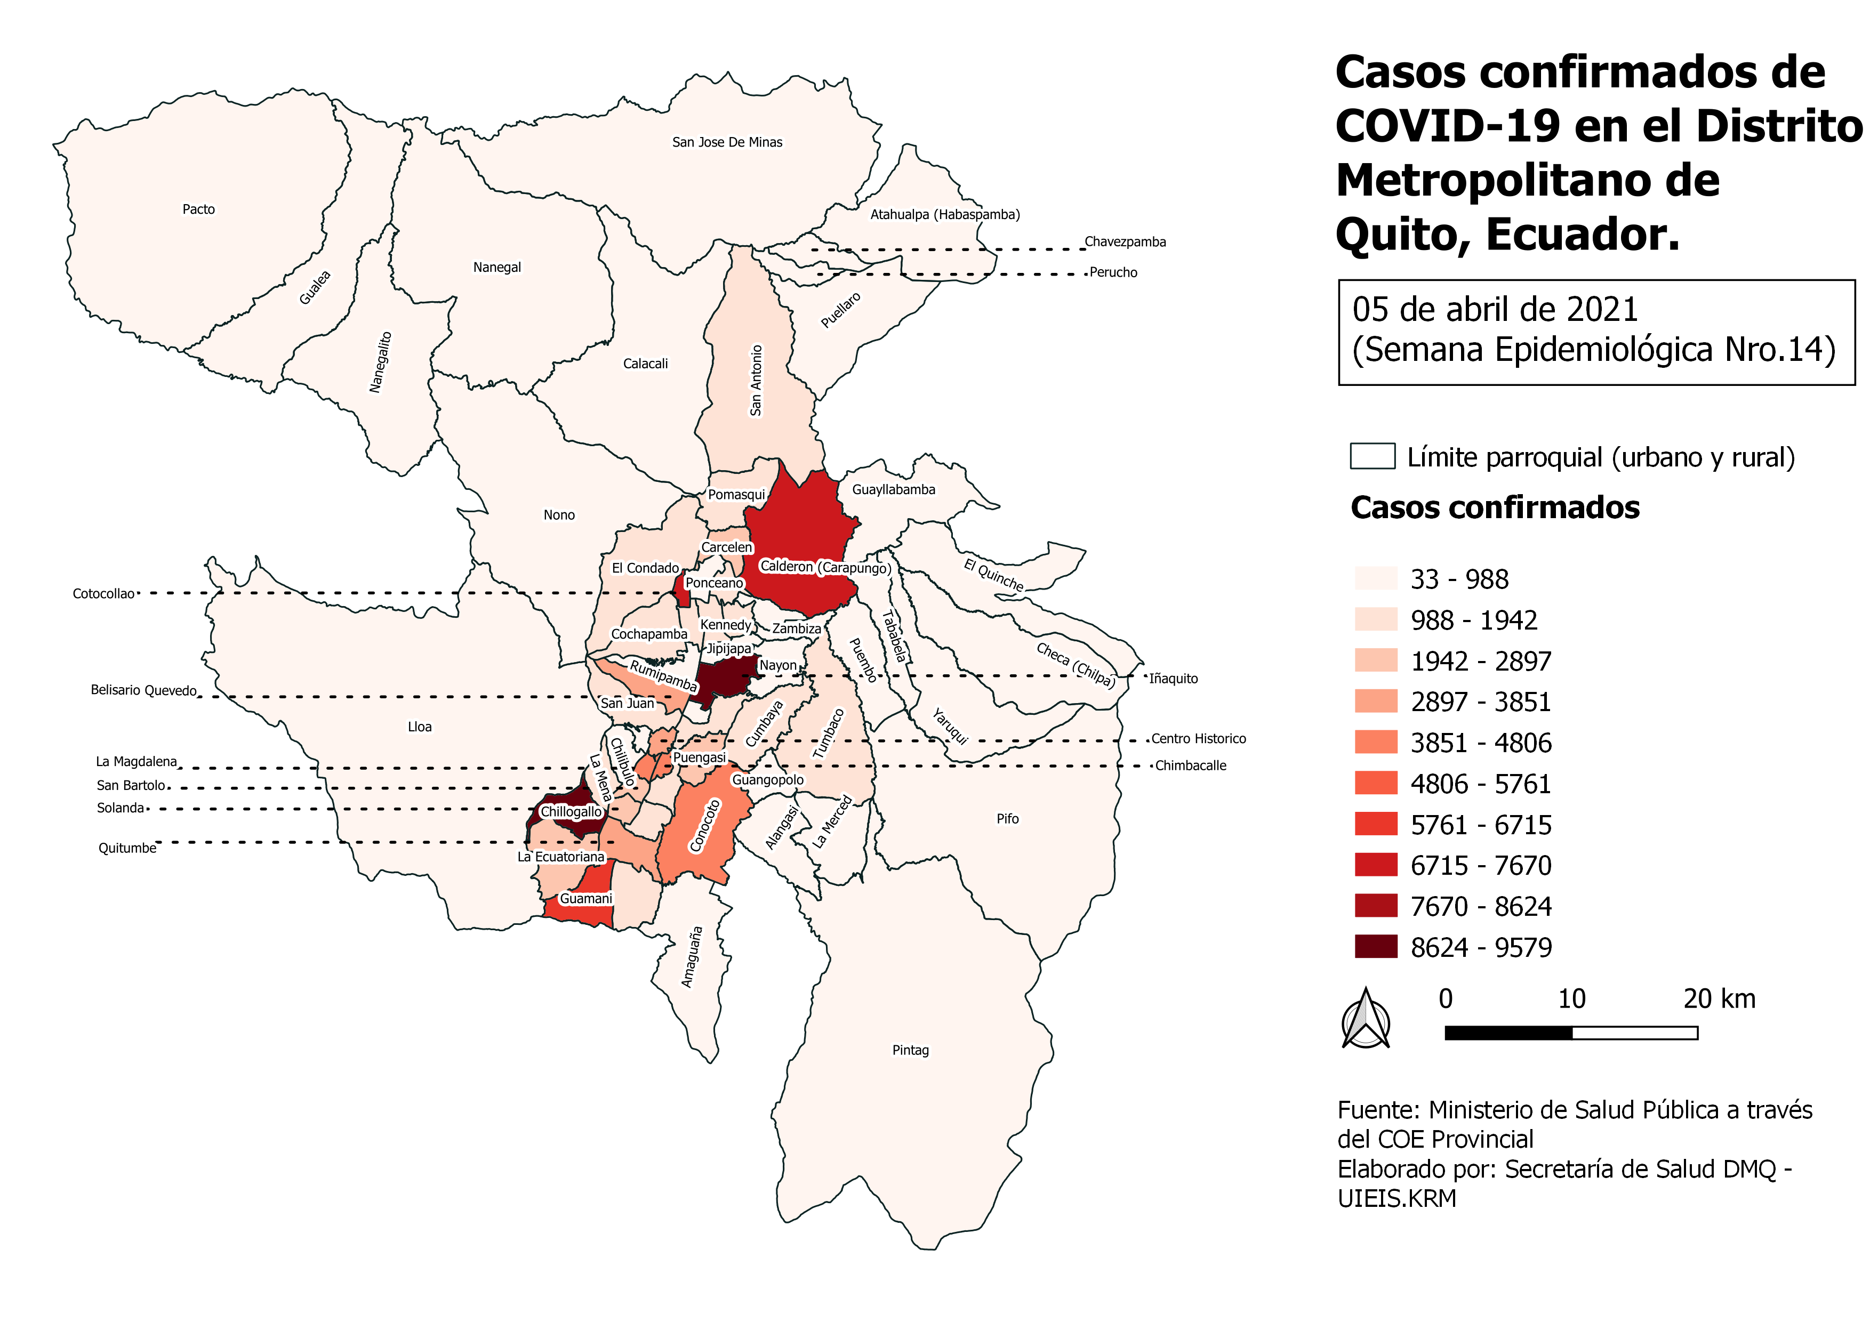
Situación de las parroquias
Casos confirmados de COVID-19 acumulados
Nro. | Parroquias | Casos hasta la SE |  |  | % SE 13
 |  | 11 | 12 | 13
1 | Chillogallo | 8660 | 8737 | 9296 | 8.9
2 | Iñaquito | 7498 | 7668 | 8177 | 7.83
3 | Calderón (Carapungo) | 6286 | 6355 | 6583 | 6.3
4 | Cotocollao | 6142 | 6228 | 6543 | 6.26
5 | Guamaní | 5255 | 5308 | 5643 | 5.4
6 | La Magdalena | 4134 | 4167 | 4446 | 4.26
7 | Chimbacalle | 3999 | 4042 | 4364 | 4.18
8 | Conocoto | 3982 | 4011 | 4176 | 4
9 | Belisario Quevedo | 3452 | 3480 | 3658 | 3.5
10 | Quitumbe | 3072 | 3096 | 3242 | 3.1
11 | Centro Historico | 2815 | 2846 | 2972 | 2.85
12 | Solanda | 2350 | 2371 | 2527 | 2.42
13 | San Bartolo | 2114 | 2137 | 2293 | 2.2
14 | La Ecuatoriana | 1975 | 1980 | 2074 | 1.99
15 | Carcelen | 1898 | 1911 | 1999 | 1.91
16 | Puengasi | 1813 | 1842 | 1960 | 1.88
17 | El Condado | 1803 | 1828 | 1893 | 1.81
18 | Cumbaya | 1681 | 1696 | 1763 | 1.69
19 | Comité Del Pueblo | 1657 | 1669 | 1724 | 1.65
20 | Tumbaco | 1609 | 1639 | 1705 | 1.63
Fuente: Ministerio de Salud Pública a través del COE Nacional y Provincial de Pichincha
Elaborado por: DMPPS a través de la UIEIS de la SS
Fecha de actualización: 05 de abril de 2021

Slide 7
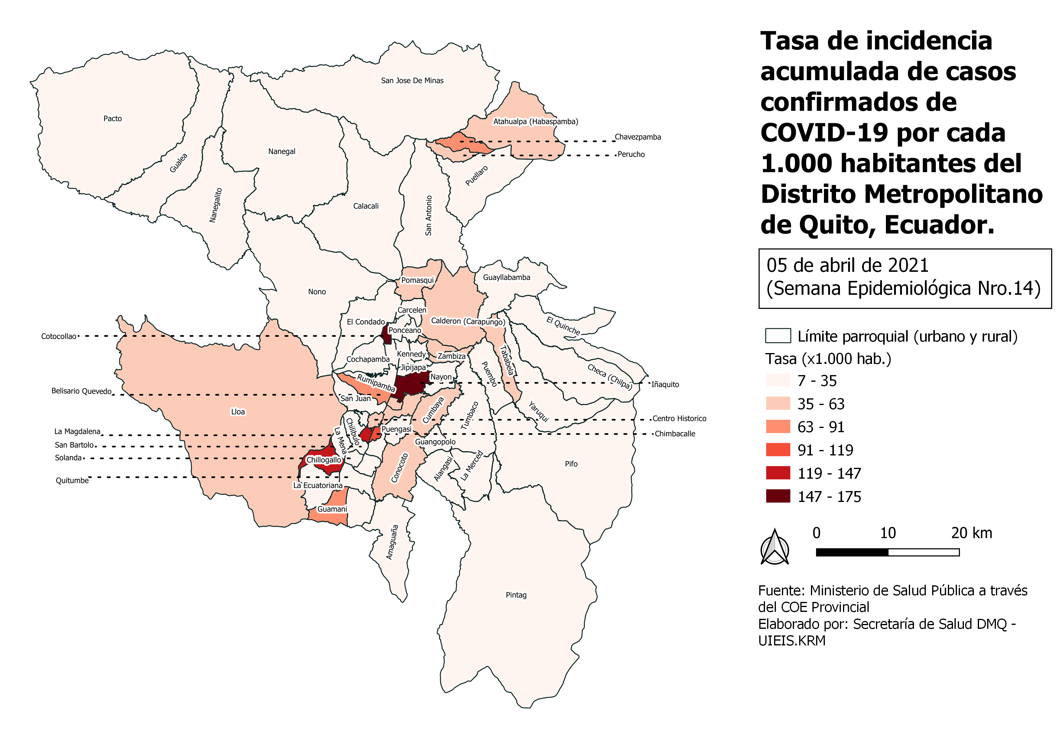
Tasa de incidencia acumulada de casos de COVID-19 por cada 1000 habitantes
Nro. | Parroquias | Tasa (x 1000 hab.) hasta la SE
 |  | 11 | 12 | 13
1 | Cotocollao | 158.41 | 160.62 | 168.75
2 | Iñaquito | 144.15 | 147.41 | 157.2
3 | Chillogallo | 120.45 | 121.52 | 129.29
4 | La Magdalena | 110.78 | 111.67 | 119.14
5 | Chimbacalle | 82.31 | 83.19 | 89.82
6 | Chavezpamba | 74.57 | 74.57 | 78.65
7 | Guamani | 61.79 | 62.41 | 66.35
8 | Belisario Quevedo | 58.59 | 59.06 | 62.08
9 | Centro Historico | 52.88 | 53.46 | 55.83
10 | Zambiza | 49.28 | 51.11 | 52.32
11 | Tababela | 46.9 | 48.9 | 50.04
12 | Llano Chico | 45.53 | 45.86 | 47.63
13 | Lloa | 41.82 | 42.36 | 44.5
14 | Cumbaya | 42.2 | 42.58 | 44.26
15 | Atahualpa (Habaspamba) | 41.07 | 41.07 | 41.84
16 | Perucho | 41.75 | 41.75 | 41.75
17 | Mariscal Sucre | 38.56 | 39.13 | 40.6
18 | Conocoto | 38.59 | 38.87 | 40.47
19 | Itchimbia | 35.48 | 35.79 | 37.42
20 | Pomasqui | 33.81 | 34.01 | 35.4
Tasa de incidencia acumulada (x 1000 hab.) del DMQ: 39 casos confirmados por cada 1000 habitantes del DMQ
Fuente: Ministerio de Salud Pública a través del COE Nacional y Provincial de Pichincha
Elaborado por: DMPPS a través de la UIEIS de la SS
Fecha de actualización: 05 de abril de 2021

Slide 8
Tasa de incidencia semanal por 1000 habitantes en el DMQ según parroquias urbanas (10 primeras)
Hasta la semana epidemiológica Nro. 13
Fuente: MSP a través de las infografías del COE Provincial de Pichincha. Ecuador
Elaborado por: DMPPS a través de la UIEIS de la SS
Fecha de actualización: 05 de abril de 2021

Slide 9
Tasa de incidencia semanal por 1000 habitantes en Quito, según parroquias rurales
Hasta la semana epidemiológica Nro. 13
Fuente: MSP a través de las infografías del COE Provincial de Pichincha. Ecuador
Elaborado por: DMPPS a través de la UIEIS de la SS
Fecha de actualización: 05 de abril de 2021

Slide 10
Situación de camas hospitalarias de COVID-19

Slide 11
Ocupación de camas destinadas para COVID-19
Fuente: Red pública hospitalaria
Elaborado por: DMPPS a través de la UIEIS de la SS
Fecha de actualización: 05 de abril de 2021

Slide 12
Pacientes en espera por camas para hospitalización y UCI/UCIP destinadas para COVID-19
Fuente: Red pública hospitalaria
Elaborado por: DMPPS a través de la UIEIS de la SS
Fecha de actualización: 05 de abril de 2021

Slide 13
Mortalidad (muertes en general)
Fuente: Registro Civil del Ecuador
Elaborado por: DMPPS a través de la UIEIS de la SS
Fecha de actualización: 06 de abril de 2021

Slide 14
Informe de Levantamiento de cadáveres por
COVID-19 o presunción
08 de Abril de 2021

Slide 15
Estadísticas
ANÁLISIS DE CASOS POR MES
ESTADÍSTICAS
* Fecha de corte: 08 de abril de 2021 a las 14h30

Slide 16
Estadísticas
ANÁLISIS DE CASOS SEMANAL
ESTADÍSTICAS

Slide 17
Estadísticas
ANÁLISIS DE CASOS
POR GÉNERO Y GRUPO ETÁREO

Slide 18
Estadísticas
RESUMEN
CASOS ATENDIDOS - COVID19 O PRESUNCIÓN
CASOS APOYO CRIMINALISTICA Desde: 4 Abr 2020 Al: 19 Abr 2020 | 4 |  | COBERTURA | GRATUIDAD | 4 | 100,0% |  | TIPO DISP. | CREMACION | 3 | 75,0%
 |  |  |  | CON SEGURO | 0 | 0,0% |  |  | INHUMACION | 1 | 25,0%
 |  |  |  | OTROS | 0 | 0,0% |  |  | N/D | 0 | 0,0%
 |  |  |  | TOTAL | 4 | 100,0% |  |  | TOTAL | 4 | 100,0%
CASOS ECU911 Desde: 24 Abr 2020 | 528 |  | COBERTURA | GRATUIDAD | 224 | 42,4% |  | TIPO DISP. | CREMACION | 321 | 60,8%
 |  |  |  | CON SEGURO | 103 | 19,5% |  |  | INHUMACION | 81 | 15,3%
 |  | OTROS |  | DIRECT FAMILIA | 201 | 38,1% | N/D |  | DERIV DIRECTA | 126 | 23,9%
 |  |  |  | TOTAL | 528 | 100,0% |  |  | TOTAL | 528 | 100,0%
 |  |  | TIPO | CONFIRMADO | 201 | 38,1% |  | DOCTOR | EMGIRS | 59 | 11,2%
 |  |  |  | PRESUNCION | 327 | 61,9% |  |  | MSP | 418 | 79,2%
 |  |  |  | TOTAL | 528 | 100,0% |  |  | OTROS | 51 | 9,7%
 |  |  |  |  |  |  |  |  | TOTAL | 528 | 100,0%
 |  |  | SECTOR | CENTRO | 51 | 9,7%
 |  |  |  | NORTE | 201 | 38,1% |  | UBICACIÓN | VIA PUBLICA | 48 | 9,1%
 |  |  |  | SUR | 212 | 40,2% |  |  | DOMICILIO | 421 | 79,7%
 |  |  |  | VALLE CHILLOS | 39 | 7,4% |  |  | ESPECIAL | 18 | 3,4%
 |  |  |  | VALLE TUMBACO | 25 | 4,7% |  |  | CENTRO DE SALUD | 41 | 7,8%
 |  |  |  | TOTAL | 528 | 100,0% |  |  | TOTAL | 528 | 100,0%
532
TOTAL CASOS
Fecha de corte: 08 de abril de 2021 a las 14h30

Slide 19
Comparación de datos epidemiológicos entre ciudades capitales
Indicadores epidemiológicos COVID-19 (2021) | Quito, Ecuador | Montevideo, Uruguay | Buenos Aires, Argentina | Madrid, España | Bogotá, Colombia | Santiago de Chile, Chile | Lima, Perú
Fecha de reporte: | 8-Abr | 7-Abr | 7-Abr | 7-Abr | 7-Abr | 7-Abr | 6-Abr
Población: | 2 781 641 | 1 304 700 | 3 075 646 | 3 266 126 | 7 743 955 | 8 032 437 | 9 674 755
Casos confirmados: | 109 716 | 66 870 | 474 699 | 646 30 | 699 076 | 438 293 | 691 586
Pruebas realizas PCR | 427 763 | - | 2 004 574 | - | 3 505 386 | - | 296 066
Velocidad de contagio (Rt): | 1 | - | - | - | 0.92 | - | -
Ocupación camas UCI %: | 96 | - | 46 | - | 68 | 60 | -
Fallecidos: | 2 298 | 708 | 9 682 | 23 310 | 14 567 | 13 098 | 21 207
Tasa de letalidad %: | 2.1 | - | 2.67 | - | 2.1 | - | 3.07
Fuente: Situación epidemiológica de los gobiernos y sus capitales
Elaborado por: DMPPS a través de la UIEIS de la SS
Fecha de actualización: 08 de abril de 2021

Slide 20
Conclusiones
El DMQ en la semana epidemiológica Nro.13 ha reportado una aparente disminución en el número de casos notificados en comparación con la semana anterior, que puede ser causada por el menor número de reporte por el feriado; por lo cual la velocidad de contagio se redujo;
La situación de la ocupación de camas para UCI es de 96% de ocupación por COVID-19;
En las últimas semanas se reportó el máximo número de personas en “lista de espera” para cuidados intensivos (106) desde el inicio de la pandemia, al momento hay 95 personas en espera para una cama UCI; esta disminución puede deberse al alto porcentaje de mortalidad producto a la falta de atención;
La mortalidad en exceso es del 66.3% a los 6 días del mes de abril (sujeto a variaciones por actualización de datos);
El levantamiento de cadáveres a aumentado en comparación a los últimos meses del 2020, siendo más del 50% adultos mayores de 65 años;
Se debe mantener la toma de muestras por lo que hay que reforzar la Estrategia Epidemiológica del Modelo de Intervención Integral de la Secretaría de Salud.

Slide 21
Recomendaciones
El prohibir el consumo de alimentos en patios de comidas y restaurantes de centros comerciales, centros del ahorro y mercados permitiendo actividades de servicio a domicilio;
Prohibir cualquier evento religioso presencial (visitas a las iglesias, misas)
Prohibir la venta de alcohol durante 2 semanas a partir de la perdida del estado de excepción;
Disminuir el horario de atención de centros comerciales, restaurantes, cines, teatros, etc., manteniendo el aforo ya establecido en la Resolución A-060;
Restringir los horarios de funcionamiento de las actividades económicas no fundamentales durante 2 semanas (permitidas venta de víveres y productos de primera necesidad);
Aplicar los protocolos de bioseguridad vigentes para las actividades turísticas, emitidos por el COE Nacional;
Los centros comerciales del ahorro y mercados municipales, se recomienda disminuir el aforo al 30% y el horario de atención 07H00 a 16H00;
Restringir la circulación vehicular según el número de placa a una vez por semana.

